Slide 1

Los accidentes en Bélgica Análisis exploratorio de datos
Exploración de
posibles variaciones espacio-temporales

Slide 2
Motivo de selección del tema
Hipótesis inicial
Análisis
Primera hipótesis: comprobación y relación con otros parámetros?
Segunda hipótesis: comprobación y relación con otros parámetros?
Tercera hipótesis: comprobación y relación con otros parámetros?
Conclusiones y perspectivas

Slide 3

El seguro del coche
https://www.actualidadmotor.com/comparador-seguros-de-coches/

Slide 4
Parámetros que intervienen en la tarificación del seguro de coche
Historial de accidentes
Edad
Domicilio
Potencia coche
Valor coche
Uso privado/profesional
Kilómetros anuales
Opción de seguros suplementarios (asistencia jurídica, …)
Herramientas de asistencia tecnológica
Coche ‘ecológico’

Slide 5

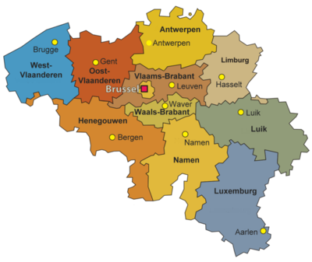
La organización administrativa de Bélgica
PAÍSES BAJOS
Mar del Norte
FRANCIA
ALEMANIA
Fuente: https://nl.wikipedia.org/wiki/Portaal:België/Kaarten#/media/Bestand:Belgische_provincies.png
LUXEMBURGO

Slide 6
Hipótesis principal Se observa una variación en el número de accidentes de tráfico

Slide 7
Propósito de este estudio: - comprobar la veracidad de la hipótesis principal + - averiguar qué factores adicionales pueden estar relacionados con una eventual variación

Slide 8
Base para el análisis
df.value1 = df.value1.round() Variaciónen el nº de accidentes? |  | El nº de accidentes |  | TIEMPO |  | Global: Período determinado
 |  |  |  |  |  | Diferencial: Diferentes años Diferentes meses Contexto particular de COVID
ESPACIO |  |  |  | Verificamos (cor)relaciones posibles con - el nº de flota - el nº de habitantes > la densidad de población - la superficie - periodo laboral vs. no laboral
Global: Bélgica |  | Diferencial: Los diferentes distritos de Bélgica |  | Relaciones con - el nº de flota

Slide 9
Primera hipótesis: “el número de accidentes ha ido aumentando a lo largo de los años”

Slide 10
Bases para la evaluación de la primera hipótesis: - paramétro CONSTANTE de espacio: Bélgica - paramétro VARIABLE de tiempo: varios años determinados
Relación con parámetros planteados? - la evolución en el número de la flota de vehículos - la evolución en la densidad de población

Slide 11
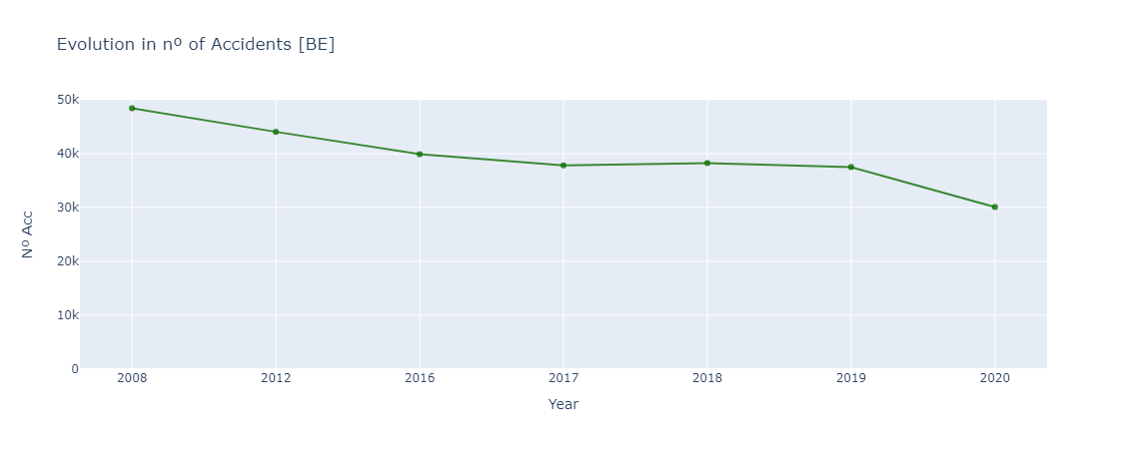
Evaluación de la primera hipótesis: La evolución del número de accidentes en Bélgica (2008, 2012, 2016-2020)

Slide 12
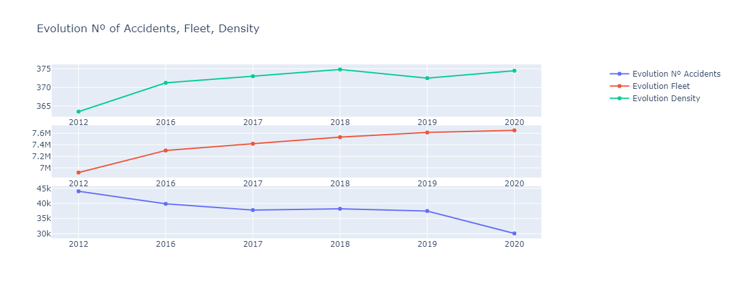
Relación con los parámetros mencionados: flota + densidad (de población)

Slide 13
Segunda hipótesis: “hay una variación en el número de accidentes en base al distrito donde ocurren”

Slide 14
Bases para la evaluación de la segunda hipótesis: - parámetro VARIABLE de espacio: los distritos - parámetro CONSTANTE de tiempo: un período determinado
Relación con parámetros planteados? - el número de la flota (datos no disponibles) - el número/la densidad de población

Slide 15
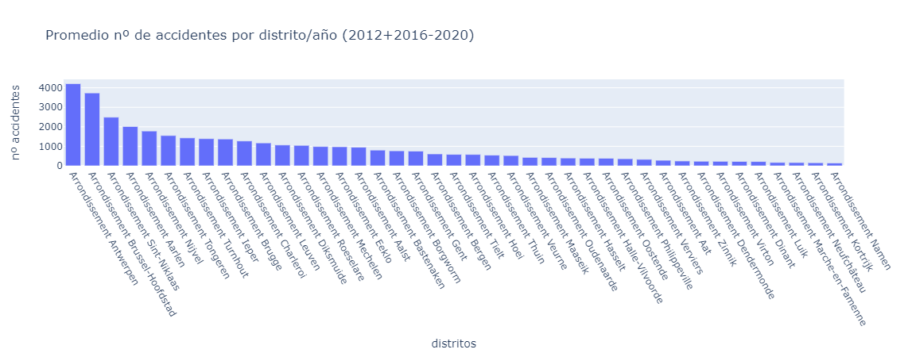
Evaluación de la segunda hipótesis:

Slide 16
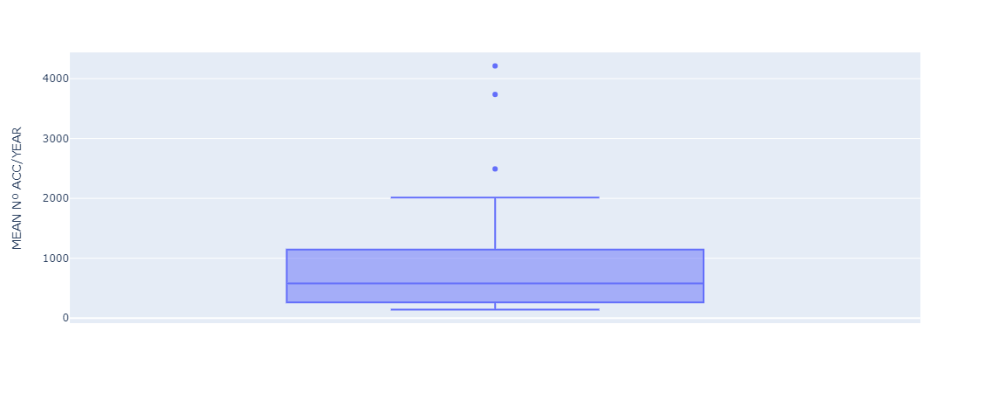
Otra visualización para detectar mejor la dispersión y el volumen de los ‘outliers’
Máx = 4212
Q3 = 1147
Mediano = 582
Q1 = 262
Mín = 143

Slide 17
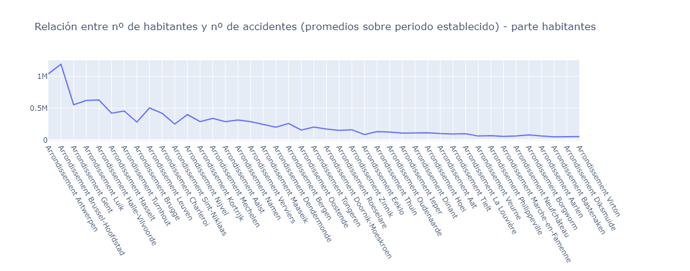
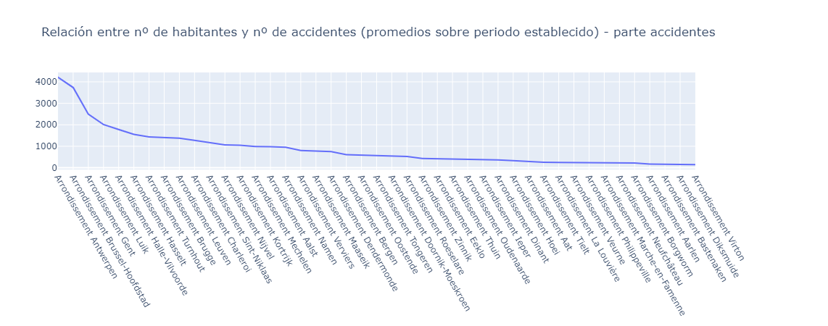
El número diferente de accidentes y el número también diferente de la población en los distritos: relacionados?

Slide 18
Es cierto que la tendencia que se manifiesta en la diferencia en el número de accidentes va(más o menos) de par con la diferencia en el número de habitantes.
Sin embargo, el hecho de que haya más accidentes en zonas donde hay más habitantes, es motivo suficiente para imponer una tarifa más alta?

Slide 19
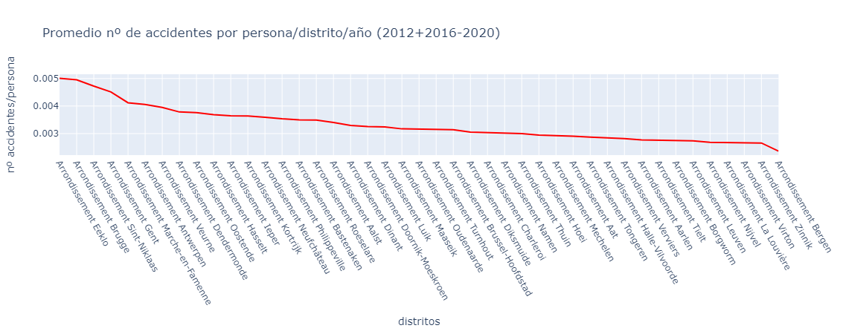
Accidentes al año por persona por distrito (base = 2012, 2016-2020)

Slide 20
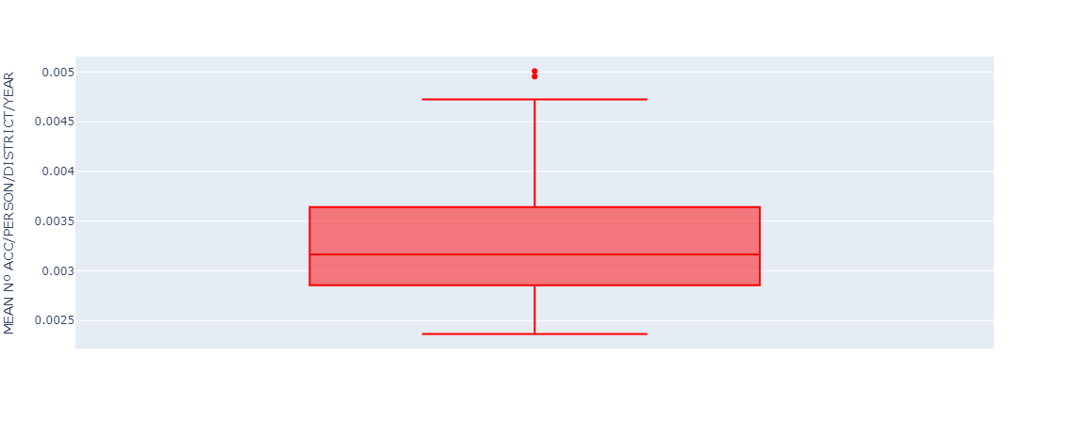
Otra visualización para detectar mejor la dispersión y el volumen de los ‘outliers’
Máx = 0.0050
Q3 = 0.0036
Mediano = 0.0032
Q1 = 0.0029
Mín = 0.0024

Slide 21
Tercera hipótesis: “hay una variación en el número de accidentes en base al momento de la conducción” opciones: variación entre meses

Slide 22
Bases para la evaluación de la tercera hipótesis: - parámetro CONSTANTE de espacio: Bélgica - parámetro VARIABLE de tiempo: comparación entre meses
Relación con parámetros planteados? - momento “laboral”
vs. “no laboral (vacaciones escolares”)

Slide 23
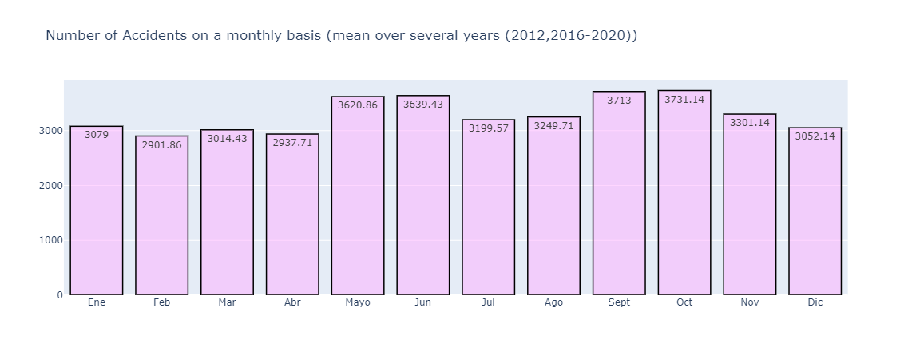
Evaluación de la tercera hipótesis

Slide 24
Relación con los periodos laborales vs. Vacaciones escolares
No queda clara

Slide 25
Conclusión: La hipótesis principal: variación en el nº de accidentes
Otras hipótesis:
Variación clara a nivel nacional en función de los años: sí
Variación clara interna entre los distritos: sí
Variación clara a nivel nacional en función del mes (laboral vs. no laboral): no
Justificación de una tarificación en base al domicilio del tomador del seguro: se necesitan más parámetros

Slide 26
Limitaciones de este análisis (y de los EDA en general):
Los datos
Fiabilidad de los datos: cuánta información hay sobre ellos?
Disponibilidad de los datos: indisponibilidad de data sobre la flota por distrito
Disponibilidad de los datos ‘desde … ‘: datos anuales de la población a partir del 2011
Disponibilidad de los datos más recientes ‘a partir de… ‘: ciertos datasets se publican antes que otros
El analista
‘Business Intelligence’: un buen entendimiento del contexto ayudará a cernir mejor posibles parámetros de interés para el análisis
Factores seguramente importantes, pero no tenidos en cuenta: estilo de conducir, experiencia como chófer, frecuencia de conducir, distancia recorrido al año
Evaluación de los parámetros estudiados en el cálculo de los seguros
Impacto del crecimiento de las bicis eléctricas en el tráfico

Slide 27
Muchas gracias por vuestra atención!

